Slide 1

lycée d’enseignement Général
et technologique
Présentation
aux élèves de terminale
Et à leur famille

Slide 2
Sommaire
La structure de la scolarité en terminale
Le calendrier de votre année de terminale
Le baccalauréat
Les notes retenues au baccalauréat et leurs coefficients
La qualité du contrôle continu
L’épreuve terminale de philosophie
Les épreuves terminales des enseignements de spécialité
Le Grand oral
La valorisation dans Parcoursup
Ressources

Slide 3
La structure de la scolarité en terminale
Dans les voies générale et technologique, les élèves suivent :
  des enseignements communs à tous
  deux enseignements de spécialité
  attachés à la série en voie technologique
  choisis par les élèves en voie générale
  deux enseignements optionnels

Slide 4
En terminale de la voie générale
Enseignements communs
  Philosophie : 4 h
  Histoire-géographie : 3 h
  Langues vivantes A et B (LVA et LVB) : 4 h
  Éducation physique et sportive (EPS) : 2 h
  Enseignement scientifique : 2 h
  Enseignement moral et civique (EMC) : 18 h/an
1 enseignement optionnel au plus*
(3 h/semaine par option) à choisir parmi :
  Langue vivante C (LVC)
  Arts
  EPS
  Langues et cultures de l’Antiquité latin et/ou grec (LCA)*
  Langue des signes française (LSF)
1 enseignement optionnel de terminale au plus*
(3 h/semaine par option) à choisir parmi :
  Mathématiques complémentaires
  Mathématiques expertes
  Droit et grands enjeux du monde contemporain (DGEMC)
2 enseignements de spécialité
(6 h/semaine par spécialité) :
  Arts (arts plastiques, arts du cirque, musique, théâtre, cinéma-audiovisuel, danse ou histoire des arts)
  Biologie-écologie (dans les lycées agricoles uniquement)
  Éducation physique, pratiques et culture sportives
  Histoire-géographie, géopolitique et sciences politiques
  Humanités, littérature et philosophie
  Langues, littératures et cultures étrangères et régionales
  Littérature, langues et cultures de l’Antiquité
  Mathématiques
  Numérique et sciences informatiques
  Physique-chimie
  Sciences de la vie et de la Terre
  Sciences de l’ingénieur
  Sciences économiques et sociales
* Exception : Les enseignements optionnels de LCA
latin et grec peuvent être choisis en supplément.

Slide 5
En terminale de la voie technologique
Enseignements communs à toutes les séries
  Philosophie : 2 h
  Histoire-géographie : 1 h 30
  LVA ou LVB + enseignement technologique en langue vivante (ETLV) : 4 h (dont 1 h d’ ETLV)
  EPS : 2 h
  Mathématiques : 3 h
  EMC : 18 h/an
  2 enseignements de spécialité propres à chaque série
  2 enseignements optionnels au plus
  LVC
  Arts
  EPS
  LSF
  LCA (cumulable avec deux autres options)
  DGEMC (en terminale uniquement)

Slide 6
Les spécialités de la voie technologique
STI2D - Sciences et technologies de l’industrie et du développement durable
Innovation technologique
Physique-chimie et mathématiques
Ingénierie et développement durable :
Un enseignement spécifique de terminale sera choisi pour colorer la formation :
architecture et construction ; énergies et environnement ; innovation technologique et écoconception ; systèmes d’information et numériques
STMG - Sciences et technologies du management et de la gestion
Sciences de gestion et numérique
Droit et économie
Management :
Un enseignement spécifique de terminale sera choisi pour colorer la formation :
gestion et finance ; mercatique-marketing ; ressources humaines et communication ; systèmes d’information de gestion
STL - Sciences et technologies de laboratoire
Biochimie-biologie
Physique-chimie et mathématiques
Biotechnologies ou sciences physiques et chimiques en laboratoire

Slide 7
Les spécialités de la voie technologique
ST2S - Sciences et technologies de la santé et du social
Physique-chimie pour la santé
Biologie et physiopathologie humaines
Sciences et techniques sanitaires et sociales
STHR - Sciences et technologies de l’hôtellerie et de la restauration
Enseignement scientifique alimentation-environnement
Sciences et technologies culinaires et des services
Économie et gestion hôtelière
STD2A - Sciences et technologies du design et des arts appliqués
Physique-chimie
Outils et langages numériques
Design et métiers d’art
S2TMD - Sciences et techniques du théâtre, de la musique et de la danse
Économie, droit et environnement du spectacle vivant
Sciences et culture chorégraphiques (théâtre, musique ou danse)
Pratique chorégraphique (théâtre, musique ou danse)

Slide 8

Calendrier de l’année de terminale
Mi-
décembre
Mi-
janvier
Mi-
mars
Début avril
Fin
mai
À compter de la mi-juin
Début juillet
Baccalauréat
Confirmation d’inscription et pièces justificatives à transmettre par l’élève
Épreuves orales et pratiques des épreuves terminales
Épreuves terminales
Philosophie
Les 2 spécialités
Grand oral
Résultats du baccalauréat
Ouverture pour consultation de la plateforme Parcoursup
Début des inscriptions et de la formulation des vœux
Date limite pour formuler ses vœux
Date limite pour compléter son dossier et confirmer ses vœux
Début de la phase d’admission principale (réponses des formations)
Lancement de la phase complémentaire avec possibilité de formuler de nouveaux vœux
(suspension des délais de réponses aux formations pendant les épreuves terminales)

Slide 9
Le baccalauréat général
et technologique
Contrôle continu et épreuves terminales
Valorisation dans Parcoursup

Slide 10
Les notes retenues au baccalauréat et leurs coefficients
Des enseignements évalués par une épreuve terminale nationale
comptant pour 60 % des coefficients du baccalauréat
Les copies des épreuves terminales sont corrigées de manière dématérialisée par les correcteurs et sont consultables
par le candidat dans son espace candidat Cyclades à l’issue des jurys d’harmonisation.
Enseignements évalués par une épreuve terminale | Coefficients en première | Coefficients en terminale
Français (écrit et oral) | 5 + 5
Philosophie |  | 8 en voie générale 4 en voie technologique
Enseignement de spécialité 1 |  | 16
Enseignement de spécialité 2 |  | 16
Grand oral |  | 10 en voie générale 14 en voie technologique

Slide 11
Les notes retenues au baccalauréat et leurs coefficients
Des enseignements évalués par le contrôle continu
comptant pour 40 % des coefficients auxquels s’ajoutent les coefficients des enseignements optionnels
Les notes sont calculées à partir des résultats obtenus en classe pendant les deux années du cycle terminal.
Dans la voie technologique, la moyenne annuelle des résultats en ETLV est intégrée au calcul de la moyenne annuelle dans la langue vivante concernée.
En première de la voie générale, la moyenne annuelle d’enseignement scientifique intègre l’enseignement de mathématiques spécifiques quand l’élève ne suit pas l’enseignement de spécialité mathématiques.
Enseignements évalués par le contrôle continu | Coefficients en première | Coefficients en terminale
Enseignement de spécialité suivi uniquement en classe de première | 8
Histoire-géographie | 3 | 3
Enseignement scientifique dans la voie générale Mathématiques dans la voie technologique | 3 | 3
LVA | 3 | 3
LVB | 3 | 3
EPS évaluée en contrôle en cours de formation (CCF) |  | 6
EMC | 1 | 1
Enseignements optionnels | 2 par enseignement en plus des 40 % | 2 par enseignement en plus des 40 %

Slide 12
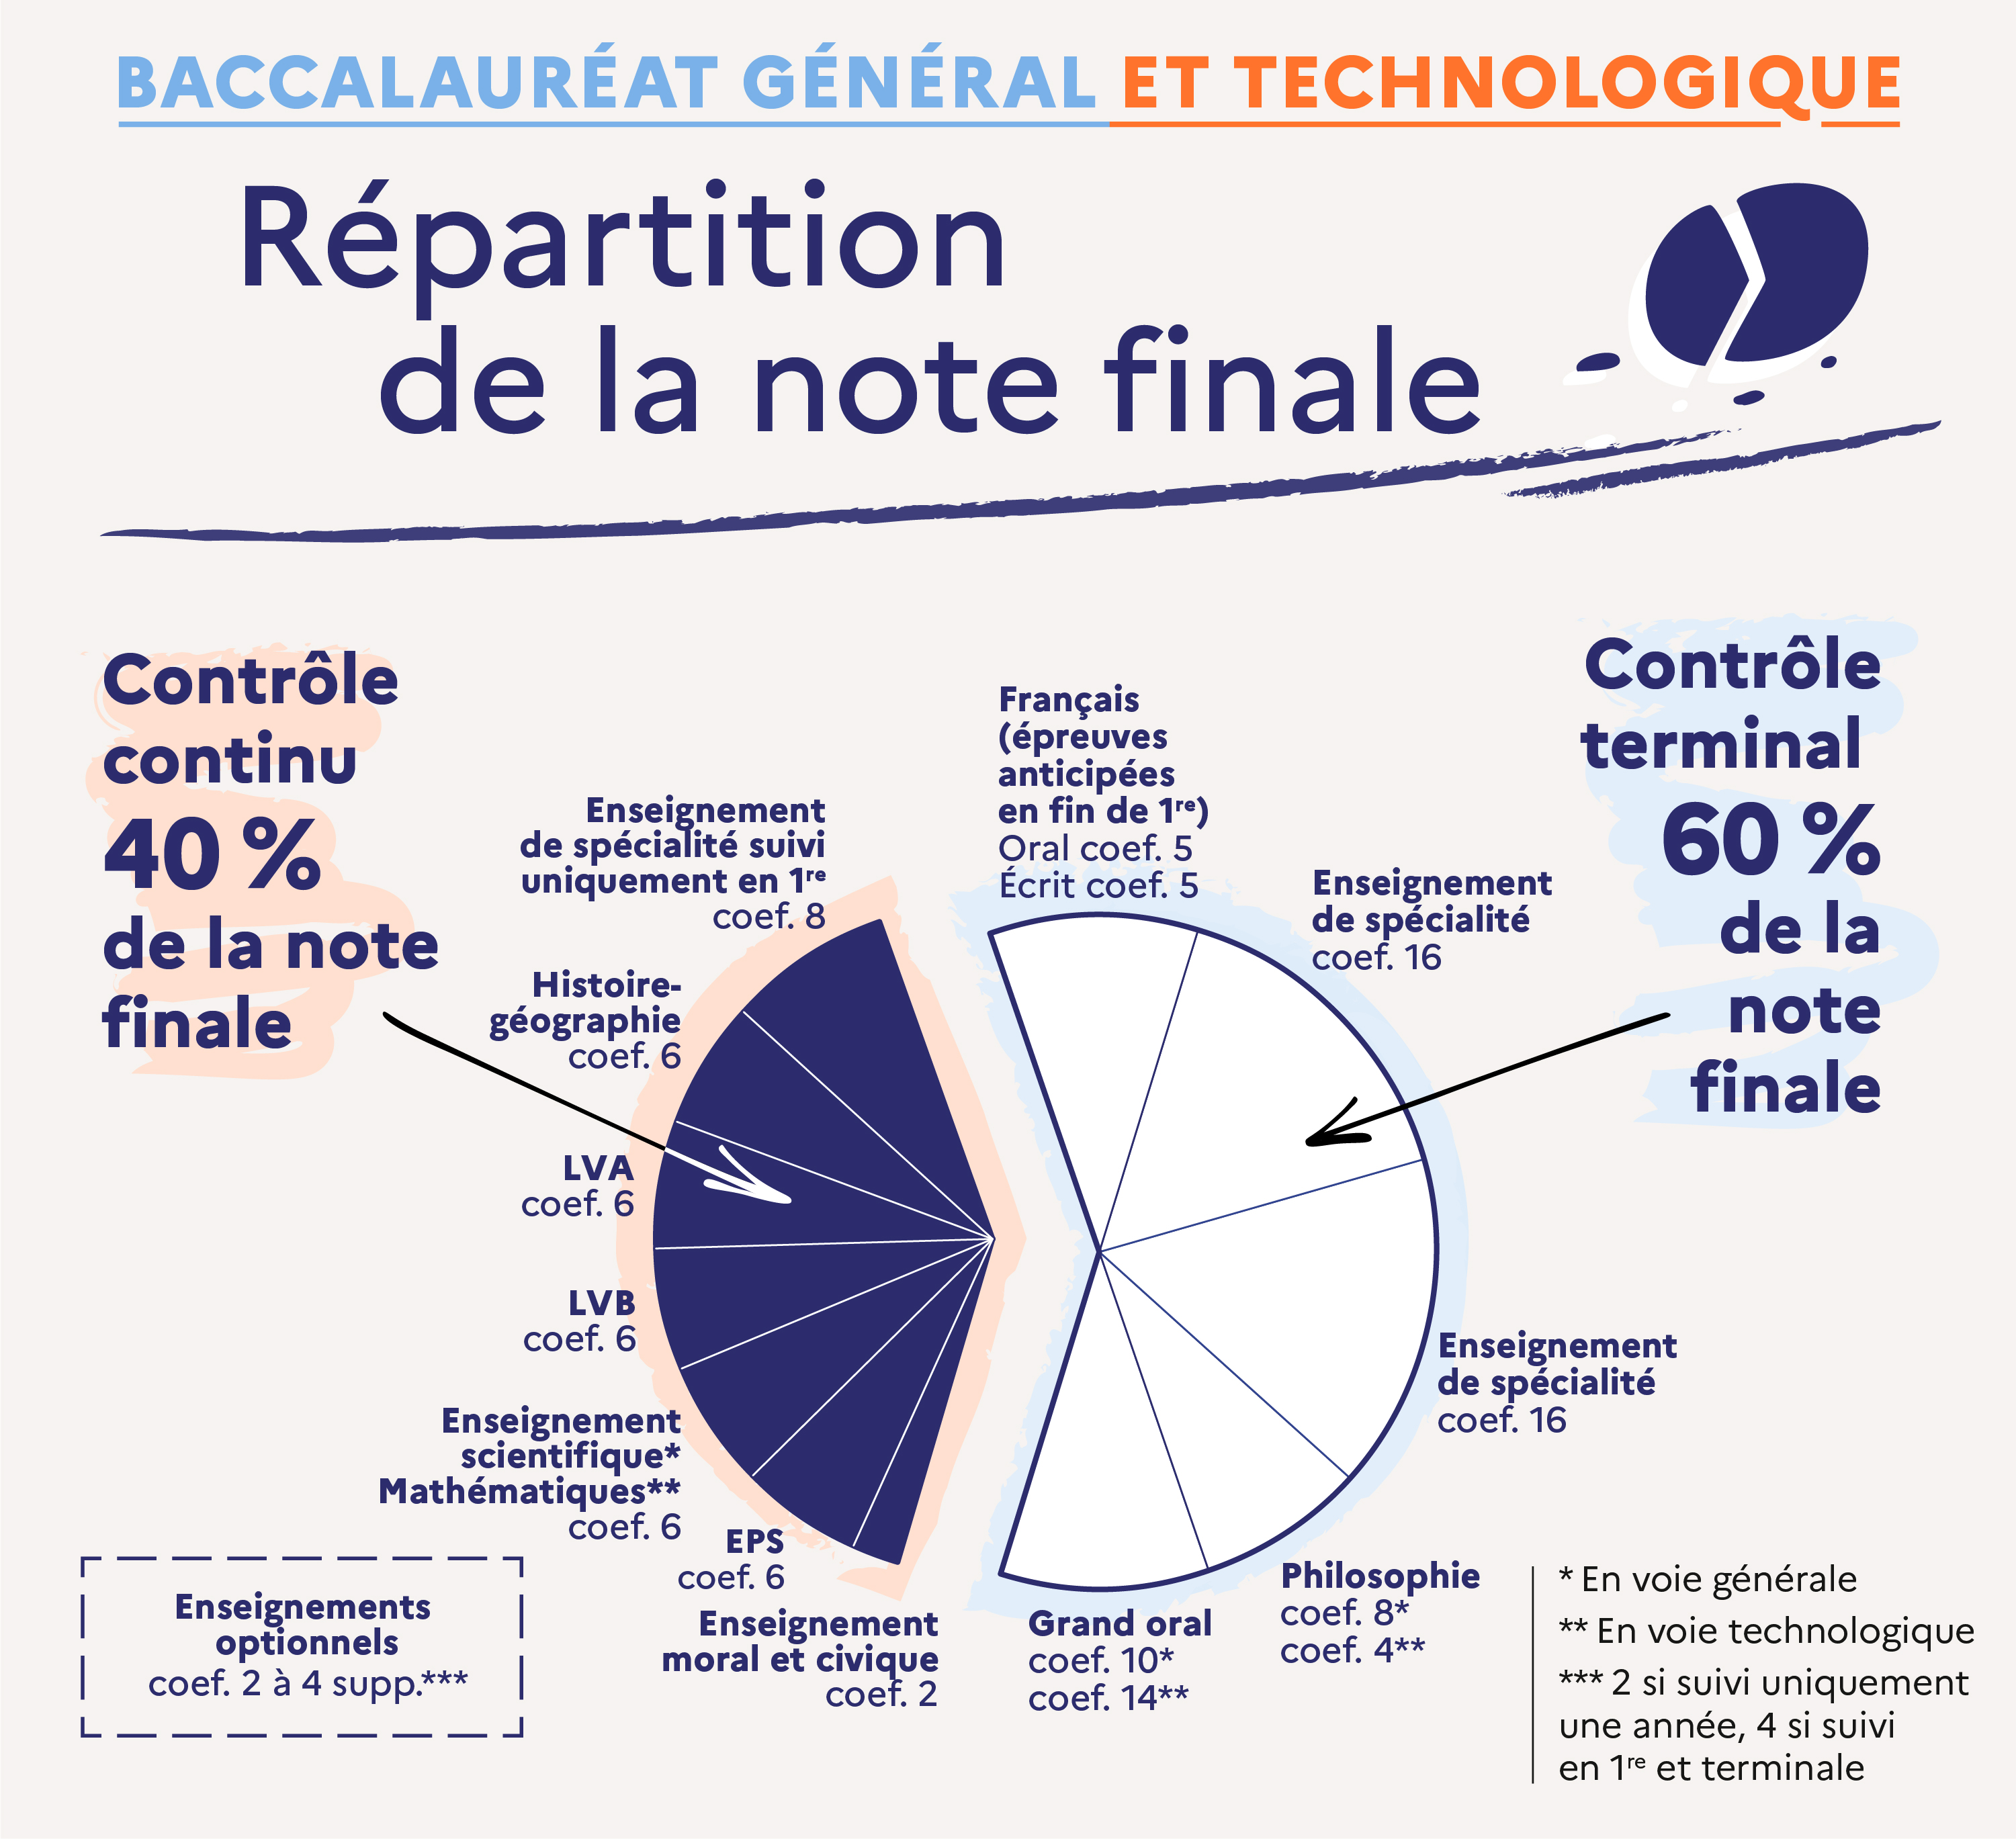

Slide 13
La qualité du contrôle continu
Le projet d’évaluation de l’établissement
Élaboré par la communauté éducative et transmis aux élèves et à leur famille, il permet de disposer :
de principes communs et partagés sur l’évaluation des élèves :
évaluations prises en compte dans le calcul de la moyenne périodique ;
condition pour que les moyennes périodiques et annuelle soient significatives ;
modalité de la remédiation en cas d’absence ;
des garanties d’égalité de traitement des élèves pour le baccalauréat et pour le dossier Parcoursup ;
d’un support pour un dialogue serein entre l’équipe pédagogique, les élèves et leur famille.
La validation des moyennes périodiques par le conseil de classe
Attribuées par les professeurs, les moyennes périodiques et la moyenne annuelle sont :
entérinées en conseil de classe ;
inscrites dans les bulletins scolaires périodiques ;
renseignées dans le livret scolaire de l’élève, consultable en ligne par l’élève et sa famille avant transmission au jury du baccalauréat (téléservice ÉduConnect).

Slide 14
La qualité du contrôle continu
Les évaluations de remplacement des candidats scolaires sans moyenne annuelle
En cas de moyenne annuelle non certificative dans un ou des enseignements relevant du contrôle continu :
l’élève est convoqué par le proviseur à une épreuve de remplacement dans les enseignements concernés ;
la note obtenue à l’épreuve de remplacement remplace la moyenne annuelle dans ces enseignements.
L’épreuve de remplacement est organisée par le recteur d’académie, si l’enseignement est suivi au Centre national d’enseignement à distance (Cned).
La commission d’harmonisation des notes de contrôle continu
est présidée par le recteur d’académie et se réunit à la fin de chaque année du cycle terminal ;
a la possibilité de monter ou baisser les notes des enseignements relevant du contrôle continu ;
est attentive notamment aux cas de discordance manifeste entre la moyenne d’un établissement et celle de l’académie (statistique des deux années précédentes disponibles) ;
transmet ses résultats au jury de délibération du baccalauréat.

Slide 15
L’épreuve terminale de philosophie juin - terminale
Dissertation (2 sujets proposés)
OU
Explication de texte (1 sujet proposé)
Note sur 20
Il s’agit d’évaluer l’aptitude du candidat à :
  construire une réflexion à partir des connaissances et des savoir-faire acquis en classe ;
  identifier, poser et formuler un problème lié à une ou à plusieurs notions du programme ;
  lire avec attention et expliquer avec précision un texte proposé à l’étude ;
  conduire un raisonnement de manière rigoureuse ;
  composer avec méthode un travail écrit : poser et formuler un problème, organiser sa réflexion en étapes différenciées, enchaîner logiquement ses idées en établissant une transition entre elles, argumenter sur la base de raisons explicites, proposer et justifier une conclusion.

Slide 16
Les épreuves terminales de spécialité juin - terminale
1 épreuve par jour
Enseignement de spécialité 1
Épreuve écrite qui peut aussi comprendre une partie pratique ou une partie orale
Note sur 20
Enseignement de spécialité 2
Épreuve écrite qui peut aussi comprendre une partie pratique ou une partie orale
Note sur 20

Slide 17
L’épreuve terminale orale : le Grand oral juin - terminale
  Le candidat propose deux questions en lien avec les deux enseignements de spécialité qu’il a suivis, pris séparément ou de manière transversale.
  Le jury choisit une des deux questions proposées par le candidat.
  20 minutes de préparation sur la question retenue
  20 minutes d’oral découpé en deux temps :
  10 minutes de présentation et de réponse à la question préparée
  10 minutes d’échange avec le jury afin d’approfondir la présentation
Voie générale
Voie technologique
Coefficient 10
Coefficient 14

Slide 18
Focus sur : le Grand oral
3 objectifs
  Apprendre à vous exprimer en public de façon claire et convaincante.
  Évaluer vos capacités d’argumentation, votre esprit critique, votre expression, la clarté de votre propos, votre engagement dans votre parole et votre force de conviction.
  Utiliser vos connaissances pour développer une argumentation.

Slide 19
Focus sur : le Grand oral
Phase préparatoire (20 min)
  Durant l’année scolaire, l’élève a préparé deux questions avec ses professeurs, seul ou avec d’autres élèves.
  Voie générale : ces questions portent chacune sur un ou deux des enseignements de spécialité de l’élève.
  Voie technologique : elles s’appuient sur une des spécialités de la série de l’élève.
  Juste avant l’épreuve, le jury choisit une de ces questions, que l’élève prépare en 20 minutes. Sur une feuille qui lui est remise en début d’épreuve, il peut créer un support (carte, graphique, schéma, etc.) sur lequel il peut s’appuyer. Celui-ci n’est pas évalué.
Phase 1 : présentation (10 min debout)
  L’élève explique pourquoi il a choisi de préparer cette question, il présente le sujet, puis il développe sa réponse.
  Pour son exposé, le candidat peut disposer du support qu’il a préparé. Il peut le montrer au jury mais ne peut pas
  le lui donner.
Phase 2 : échange avec le jury (10 min debout ou assis)
  Possibilité d’utiliser le tableau au choix du candidat.
  Le jury interroge l’élève pour avoir plus de précisions et lui permettre d’approfondir sa pensée. Ce temps d’échange
  met en valeur les connaissances liées aux programmes de la classe de terminale des spécialités et les capacités d’argumentation de l’élève.

Slide 20
Focus sur : le Grand oral
5 conseils
  Je prépare l’épreuve : déroulement, objectifs, jury, etc. Je sais ce qui m’attend et ce que l’on attend de moi.
  Je travaille mes sujets : je choisis mes questions, ma présentation ; je mémorise l’essentiel de ma présentation.
  Je prépare l’échange avec le jury : j’anticipe les questions possibles en préparant mes réponses ; j’apprends à gérer le silence entre les phrases ; j’anticipe les moments où je ne saurai pas répondre en prévoyant comment réagir.
  Je me prépare physiquement et mentalement : j’apprends à gérer mon stress et ma concentration avec des exercices de respiration ; je trouve la bonne posture ; je prends conscience de ma gestuelle et je la maîtrise ;
  je rends mon propos vivant.
  Je m’entraîne : seul et/ou avec les autres, j’apprends à gérer mon temps ; je prends conscience de mes qualités
  et de mes limites ; je m’appuie sur mon expérience pour progresser et construire un projet ; je m’habitue à faire l’exercice devant les autres ; j’accepte la critique pour progresser.

Slide 21
Tout savoir pour faire vos vœux sur Parcoursup
À compter de la mi-décembre, vous pouvez consulter le moteur de recherche Parcoursup, qui recense plus de 21 000 formations supérieures qui mettent à votre disposition des informations qui pourront guider vos choix :
  des informations sur l’établissement : son statut (public/privé et sélectif/non sélectif), les frais de scolarité,
  les débouchés professionnels et possibilités de poursuite d’études ;
  les connaissances et compétences attendues pour réussir ;
  des conseils sur les différentes combinaisons de spécialités et d’options recommandées par les formations ;
  les critères généraux d’examen des vœux ;
  les dispositifs d’accompagnement (remise à niveau, soutien, tutorat, etc.) dont vous pouvez bénéficier pendant vos études pour favoriser votre réussite ;
  les dates des journées portes ouvertes ;
  le contact d’un référent si vous avez des besoins spécifiques liés à un trouble de santé ou à un handicap.
Quel que soit votre parcours, vous pouvez formuler des vœux pour toutes les formations qui vous intéressent
en cohérence avec le projet professionnel qui vous motive.
Votre professeur principal ou votre professeur référent ainsi que les professionnels de l’orientation dans votre lycée ou au centre d’information et d’orientation (CIO) sont là pour vous accompagner, n’hésitez pas à les consulter.

Slide 22
Tout savoir pour faire vos vœux sur Parcoursup
Les éléments du dossier transmis à chaque formation demandée :
le projet de formation motivé
les pièces complémentaires demandées par certaines formations
la rubrique Activités et centres d’intérêt, que vous pouvez renseigner
la fiche Avenir renseignée par votre lycée
les bulletins scolaires et les notes du baccalauréat transmis aux formations du supérieur pour l’examen
de votre dossier :
Année de première
Bulletins scolaires
Notes des épreuves anticipées de français
Notes harmonisées du contrôle continu dont la note de l’enseignement de spécialité suivi uniquement en première
Année de terminale
Bulletins scolaires des 1er et 2e trimestres ou du 1er semestre

Slide 23
Des ressources à disposition des familles
Retrouvez toutes les informations à propos du baccalauréat sur le site :
https://www.education.gouv.fr/reussir-au-lycee
  Retrouvez toutes les informations pour préparer votre projet d’orientation sur les sites :
https://www.onisep.fr/formation#apres-le-bac-les-etudes-superieures
https://www.parcoursup.fr/

